Slide 1
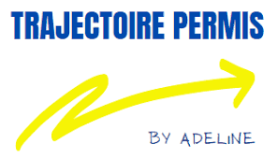
1.6
FORMATION POST PERMIS
Réduction de la période probatoire
La formation post-permis permet « une réduction de la période probatoire ».
Cible : les titulaires d’un 1er permis de conduire automobile ou moto ayant obtenu leur permis depuis au moins 6 mois et 12 mois maximum, sans avoir commis d’infraction donnant lieu à un retrait de point.
TRAJECTOIRE PERMIS TRAJECTOIRE PERMIS
6 Place du Général de Gaulle 108 rue d’Alsace
88000 Epinal 88150 Thaon

Slide 2
Principes
Permis B traditionnel :
Avant la formation:
-6 points (départ)
-1 an 8 points
-2 ans 10 points
-3 ans 12 points
Après la formation:
-1 an 10 points
-2 ans 12 points
Soit 1 année de gagnée
Conduite accompagnée :
TRAJECTOIRE PERMIS TRAJECTOIRE PERMIS
6 Place du Général de Gaulle 108 rue d’Alsace
88000 Epinal 88150 Thaon
Avant la formation:
-6 points (départ)
-1 an 9 points
-2 ans 12 points
Après la formation:
- 1 an 9 points
- 18 mois 12 points
Soit 6 mois de gagnés

Slide 3
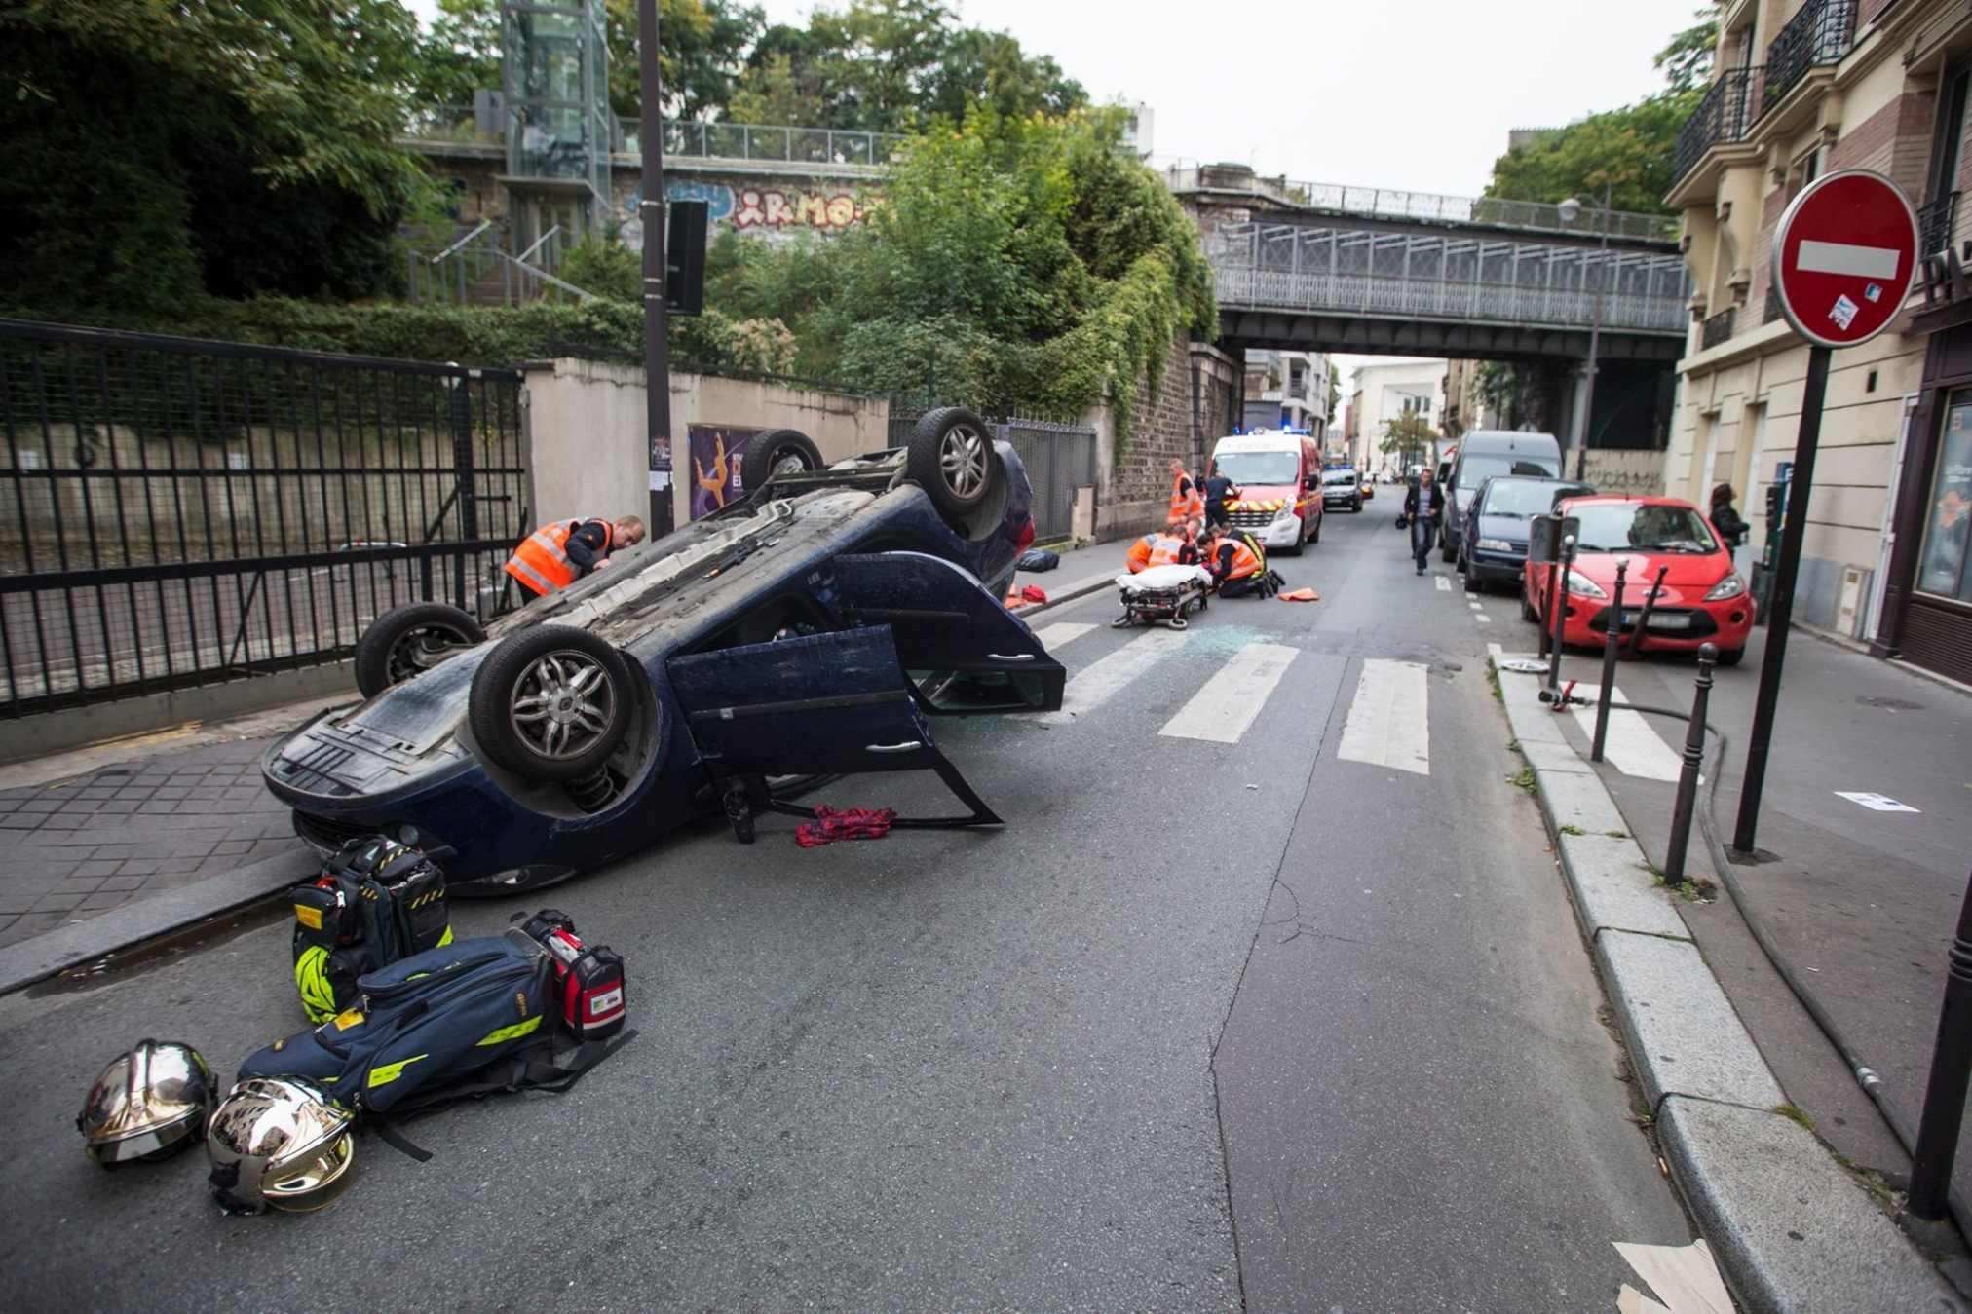
PROGRAMME
MATIN 4H
Présentation de la formation
Questionnaire d’entrée en formation
Constitution du groupe
Traitement du questionnaire d’auto-évaluation
Perception des risques dans la conduite automobile
Situations complexes
APRES MIDI 3H
Mobilité et thématiques caractéristiques des jeunes
Choix de la mobilité
Bilan avec engagement
TRAJECTOIRE PERMIS TRAJECTOIRE PERMIS
6 Place du Général de Gaulle 108 rue d’Alsace
88000 Epinal 88150 Thaon

